Slide 1
研究背景和研究意义：
随着智能电网、储能等多种技术创新,新能源供应体系将进一步推动锂电池产业的发展。锂电池由于体积小、成本低、寿命长等优势，在汽车、航空航天等领域得到广泛应用。目前,国内电化学储能产业中，超过装机规模2/3的电池都是锂离子电池。
电池性能退化：电池容量变小，续航里程减少，因电池老化未及时处理带来的安全隐患也成为了待解决的问题

Slide 2
研究背景和研究意义：
电池寿命研究意义：
·使电池在更换或丢弃前充分发挥其潜力和最大预期寿命
·了解废电池的RUL也将使它们能够在要求较低的二次寿命应用中重新部署
·合理的充放电延长电池的使用时间，提供更长续航
影响因素：
·外部：温度、充放电倍率，循环协议
·内部：电池内部的老化，造成锂离子电池性能降低和剩余容量衰减

Slide 3
主要参数：
·充放电倍率：0.5C\1C，规定时间内放出额定荣领啊所需的电流值
·荷电状态(SOC):代表了电池的短期性能
·电池内阻：电池的功率内阻与电池循环寿命关系密切
·健康状态(SOH)：电池在充满电的容量和未使用的容量比
·EOL：通常厂商定义为充满电时的实际容量下降到其标称值的80%的点（70%）
·剩余使用寿命(RUL):在电池达到EOL之前的剩余充放电循环次数为电池的RUL

Slide 4
研究方法：
基于经验的方法：
循环周期数法：循环周期数达到一定数值时就认为此电池寿命终止
安时法和加权安时法：对电池放出的电量进行累积到一定数值寿命终止
面向事件的老化累积方法：累积导致设备寿命损耗的事件
基于性能的方法：
基于模型的方法，基于数据驱动的方法，基于融合模型的方法

Slide 5
研究方法：
基于模型：
衰退机理模型：从物理化学角度来描述电池的性能变化规律（Rint模型、阻容(RC)网络模型）
等效电路模型：用等效电路元件来描述电池内部的物理化学变化
经验退化模型：描述可以表示电池衰退的规律的状态变量（PF和KF）

Slide 6
研究方法：
基于数据驱动：
直接数据驱动：回归算法、神经网络等
AR,ANN，RNN，LSTM，GRU
间接数据驱动：健康因子HI
一次特征：直接从曲线中提取特征
二次特征：对曲线进行二次处理得到的特征
其他：

Slide 7
存在问题：
容量再生：下一个周期容量高于当前，伴随而来的加速衰退
在线预测：实验很难模拟实际情况下的电池充放电状态
电池组寿命预测：电池的性能会随着使用程度的加深,由较为一致而变为趋于分散

Slide 8
未来展望：
融入机理的锂离子电池 RUL 预测方法
早期 RUL 预测技术
面向工程应用的 RUL 预测技术

Slide 12
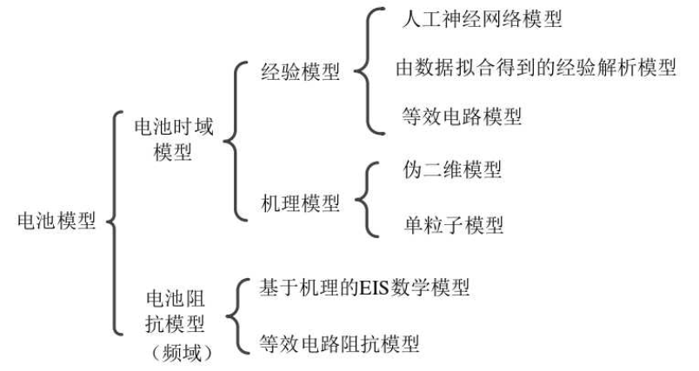
锂离子电池模型：

Slide 13
LIB寿命的预测一般指电池的3个关键参数:
荷电状态(SOC)
健康状态(SOH)
剩余使用寿命(RUL)
SOH：主要关注对现有电池老化状态描述
RUL：侧重于未来老化的预测
SOC的估算能够显示电池再次充电之前可以持续运行多长时间，代表了电池的短期性能;
SOH的估计可看作是电池寿命预测的另一种表达形式
EOL通常被定义为充满电时的实际容量下降到其标称值的80%的点,在电池达到EOL之前的剩余充放电循环次数为电池的RUL,电池的剩余容量低于80%以下其剩余寿命就会快速衰减，因此对电池剩余寿命预测显得尤为必要

Slide 14
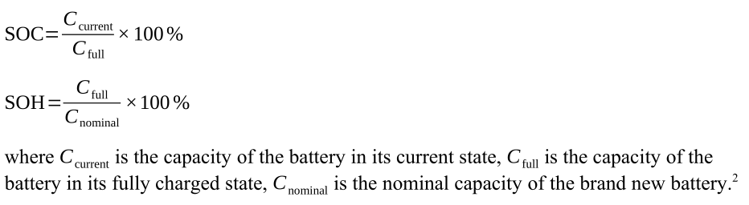
电池的剩余使用寿命是指在一定的充放电条件下，电池性能或健康状态退化到不能满足设备继续工作或规定值( 失效阈值) 之前所经历的充放电循环次数
2000年，一架飞机在着陆时因起落架扩展能力失效而坠毁，事后分析显示，主要原因是LIB关机故障引起的电气事故。无独有偶，某项目LIB集装箱起火并烧毁，经查实着火事故是由于电池质量问题造成的。电池着火事故频现受到了广泛的关注，其引出的电池故障问题引起了普遍关注

Slide 15
EOL通常被定义为充满电时的实际容量下降到其标称值的80%的点。在电池达到EOL之前的剩余充放电循环次数为电池的RUL
等效电路模型(ECMs)是目前广泛应用于电动汽车BMS在线SOC估计的主要电池模型，因为其计算需求较低。但精度通常受限于模型已参数化的范围。计算效率高，适合在线电池状态预测（SOC）模型基本上是从经验知识和实验数据中推导出来的，其中电池由电阻和电容等电子元件组表示，形成电阻-电容网络(图2)，用于监测与扩散和电荷转移过程相关的不同时间常数下的电池行为，CMs在一系列操作条件(如老化和动态环境)下预测电池特性的准确性通常有限。此外，由于缺乏基于物理的系统状态和参数信息，难以准确预测电池的SOH和RUL
对基于模型的方法的进一步改进是开发基于物理的模型。研究最多的PBM模型被称为伪二维(P2D)模型，它提供了对电池内部动力学的洞察。该模型提供了对电池内部动力学的见解，如锂离子扩散、欧姆效应和电化学动力学。这为分析电池的退化机制、预测SOC和SOH以及设计最佳充电策略提供了可能性。然而，P2D模型通常由许多pde描述，并被认为是全阶PBM。求解pde需要大量的计算，这使得将P2D模型嵌入到实时应用的BMS控制器中是不切实际的。
数据驱动模型(DDMs)：模型的保真度很大程度上取决于数据集的大小和质量。高通量计算和实验是一种在良好控制条件下产生大量精确数据的方法

Slide 16
锂离子电池寿命的影响因素主要包括：外部影响因素，例如荷电状态、温度、充放电倍率、电池单体的不一致性、电池内阻等；电池内部的老化，造成锂离子电池性能降低和剩余容量衰减。
荷电状态(SOC)是指蓄电池使用一段时间或长期搁置不用后的剩余容量与其完全充电状态的容量的比值
每个锂离子电池都会有一个最佳使用温度范围，若超出范围，锂离子电池的性能就会发生改变，造成电池容量的不正常衰减。林健[4]在不同环境温度下对锂离子电池进行了实验分析，结果表明在一定范围内，温度越高，整体的充放电效率越高，电池寿命衰减越慢。

Slide 17
充放电倍率指电池在规定的时间内充入/放出其额定容量时所需要的电流值。关婷[5]对钴酸锂/石墨电池进行了实验研究，结果表明随着充放电倍率的不断增大，其电池容量衰减越快，且超过某一值时，电池容量衰减速率变慢。
研究表明单体电池和电池成组的不一致性对电池寿命有很大影响。罗马吉等[6]以三元锂电池为研究对象，对两单体电池独立放电与两单体电池并联放电进行对比，发现两电池并联比两电池独立放电容量衰减率更小，更具优势。
电池的功率内阻与电池循环寿命的联系相当密切，当电池的功率内阻增加，电池内部电流的阻碍作用也会增加，消耗功率更大，电池循环寿命也会发生衰减。黄玉清等[7]指出两只电池虽然初始容量相同，但是由于各自内阻的差异，会导致电池容量的衰减率不同

Slide 18
荷电状态(SOC)是指蓄电池使用一段时间或长期搁置不用后的剩余容量与其完全充电状态的容量的比值。冯丽娟等[3]对不同荷电状态下电池容量衰减情况进行了研究，结果表明在正常状态下比过充或过放状态下电池容量衰减慢得多
每个锂离子电池都会有一个最佳使用温度范围，若超出范围，锂离子电池的性能就会发生改变，造成电池容量的不正常衰减。林健[4]在不同环境温度下对锂离子电池进行了实验分析，结果表明在一定范围内，温度越高，整体的充放电效率越高，电池寿命衰减越慢
充放电倍率指电池在规定的时间内充入/放出其额定容量时所需要的电流值。关婷[5]对钴酸锂/石墨电池进行了实验研究，结果表明随着充放电倍率的不断增大，其电池容量衰减越快，且超过某一值时，电池容量衰减速率变慢。

Slide 19
研究表明单体电池和电池成组的不一致性对电池寿命有很大影响。罗马吉等[6]以三元锂电池为研究对象，对两单体电池独立放电与两单体电池并联放电进行对比，发现两电池并联比两电池独立放电容量衰减率更小，更具优势
电池的功率内阻与电池循环寿命的联系相当密切，当电池的功率内阻增加，电池内部电流的阻碍作用也会增加，消耗功率更大，电池循环寿命也会发生衰减。黄玉清等[7]指出两只电池虽然初始容量相同，但是由于各自内阻的差异，会导致电池容量的衰减率不同
锂离子电池是电动汽车的关键组成部分，锂离子电池性能的好坏很大程度上就代表了电动汽车性能的好坏，对锂离子电池的寿命进行预测对电动汽车的应用与推广起着非常关键的作用

Slide 20
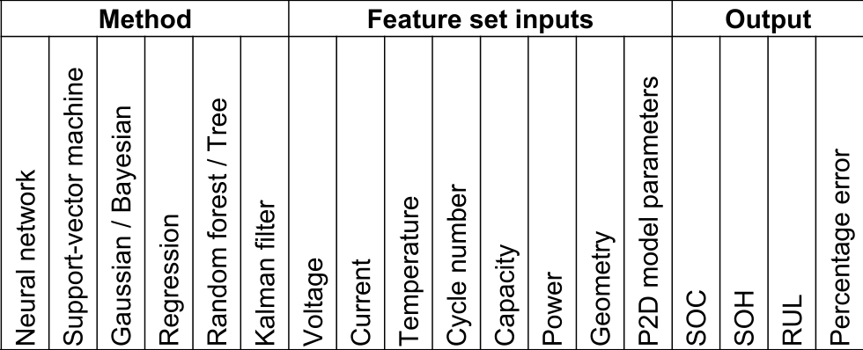
单次充放电周期内的短时间尺度以了解SOC;(2)多次充放电周期内的长时间尺度以了解SOH
输出可分为两大类:(1)单次充放电周期内的短时间尺度以了解SOC;(2)多次充放电周期内的长时间尺度以了解SOH。第一种方法是预测电池在单次充放电循环中的演变。预测的终点可以包括SOC，电流速率，以及电池内形成的缺陷的浓度和大小
第二种方法是预测电池从同一点循环到多个循环的演变。这种方法可以在电池的整个寿命周期内应用数百次，但不能在给定的周期内应用，只能从周期中特定的定义点开始并传播，例如充满电时。在表2中，可以看到机器学习模型成功地预测了电池性能的演变。根据这些工作的平均百分比误差，所达到的精度水平为SOC 4.1%， SOH 3.8%， RUL 4.1%。

